Slide 1

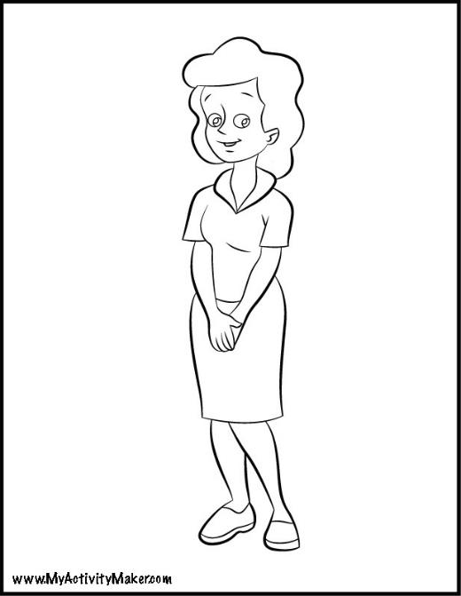
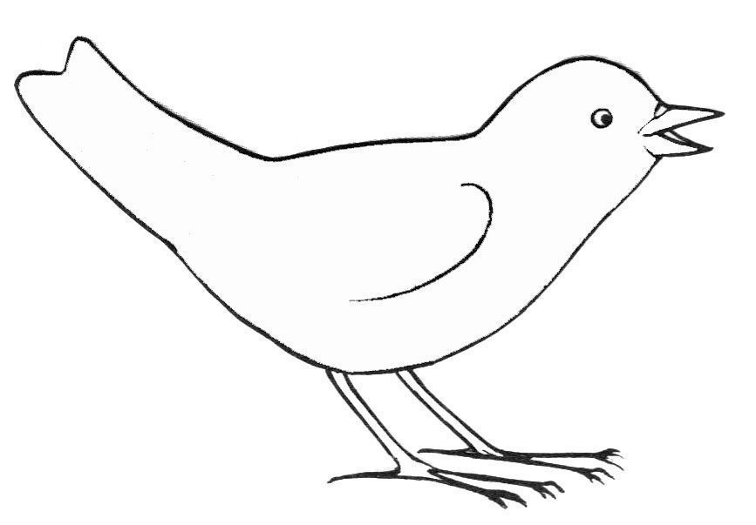
Wo ist Mama ?
Sag mir wo Mama sich befindet…

Slide 2
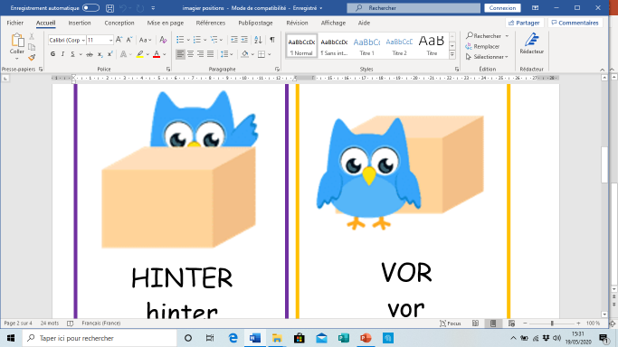
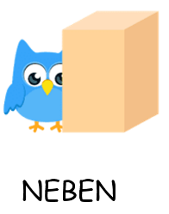
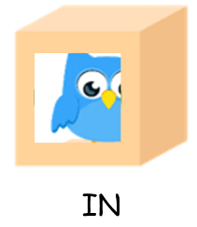
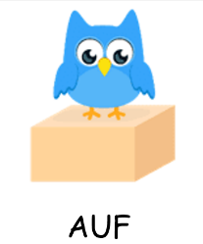

Slide 3
Wo ist Mama ?
Mama ist hinter dem Herz.

Slide 4
Wo ist Mama ?
Mama ist vor dem Herz…

Slide 5
Wo ist Mama ?
Mama ist neben dem Vogel.

Slide 6
Wo ist der Vogel ?
Der Vogel ist auf dem Kopf von Mama.

Slide 7
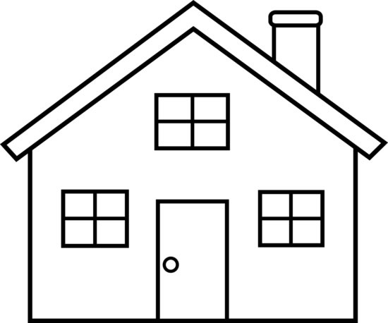

Wo ist Mama ?
Mama ist in dem Haus.

Slide 8
Et toi où es-tu?
Amuse –toi à te déplacer et dis à chaque fois, où tu te trouves par rapport à un objet de ta maison…
Devant?
Derrière?
A côté?
Dans?
Sur?

